Slide 1

学生学平险-微信理赔 操作说明

Slide 2
四、选择出险保单
点击理赔申请后，进入我的保单展示页面，选择本次索赔的险种后，点击下一步进入理赔申请录入页面。

Slide 3
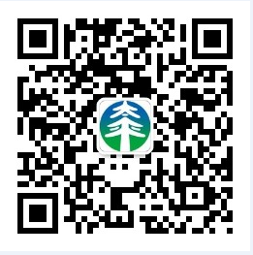
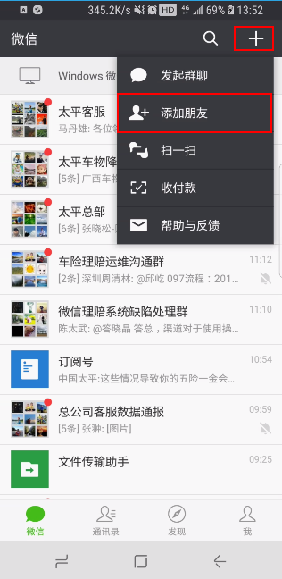
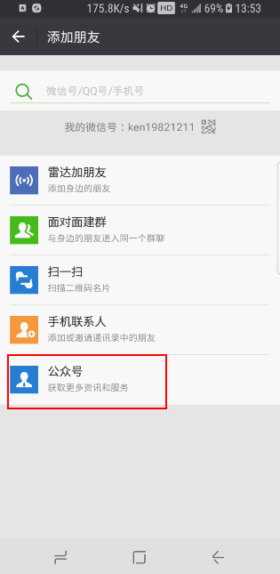
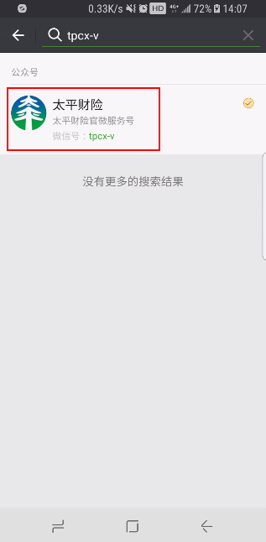
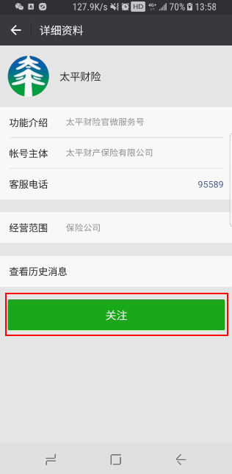
一、关注微信服务号
在微信的“添加朋友”中选择【公众号】，再搜索：“太平财险”（注意：选只有四个字的那个）或“tpcx-v”（注意：“-”是中间那个短横杠，下横杠“_”、波浪线“~”以及长横杠“——”都是错误的），然后完成关注即可。

Slide 4
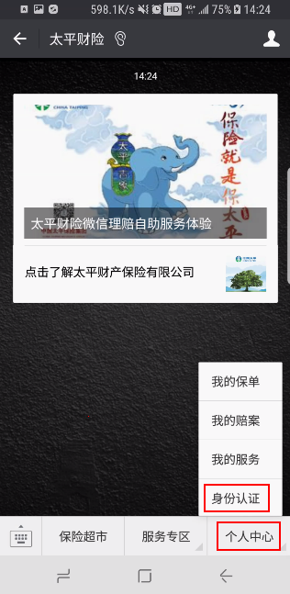
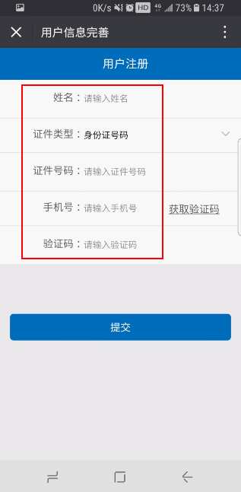
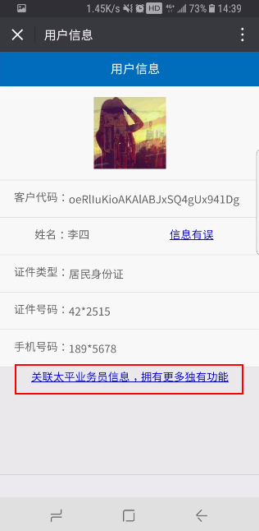
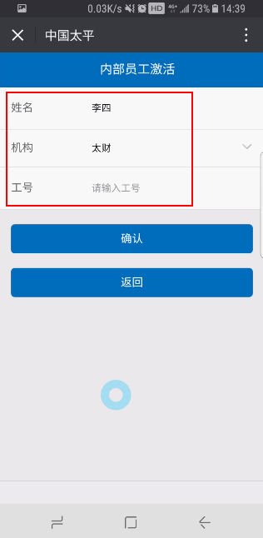
二、完成身份认证
进入微信服务号以后在“个人中心→身份认证”中先完成个人信息的认证，就能看到内部员工激活的链接入口，激活后您不仅可以使用客户的所有功能，还将拥有专属功能（目前只开通了车险的专属代报案功能）。需要注意的是：认证时，需填写本人真实信息，否则无法完成内部员工的激活。

Slide 5
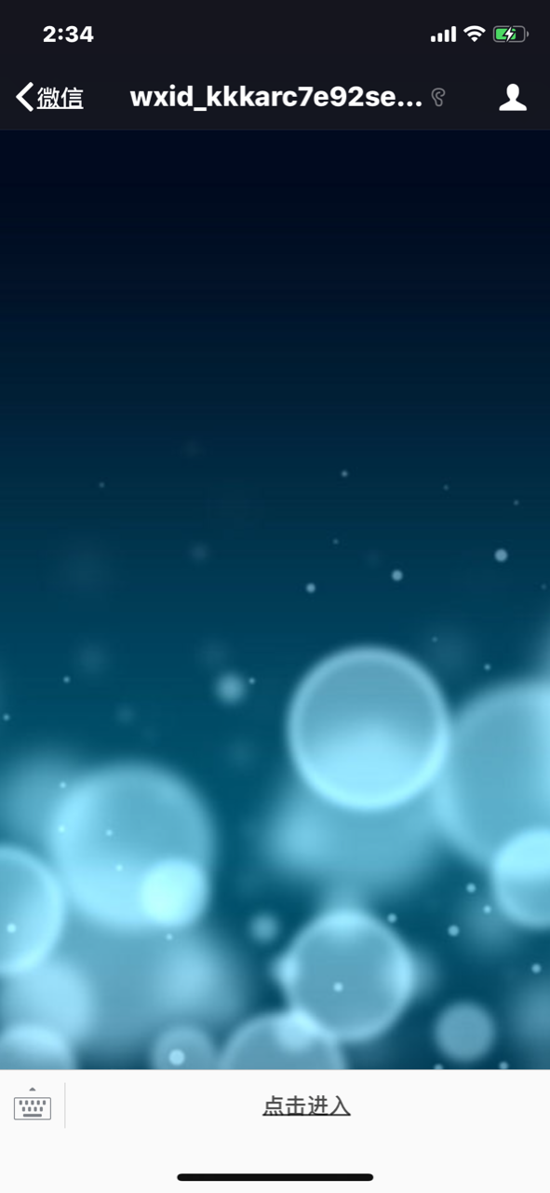
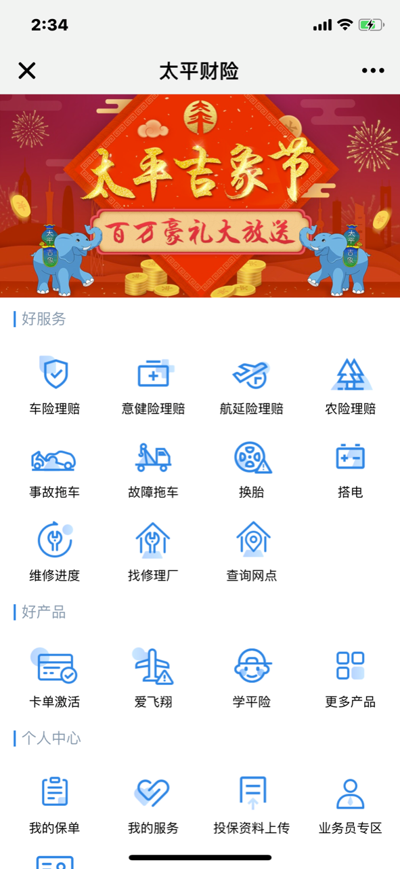
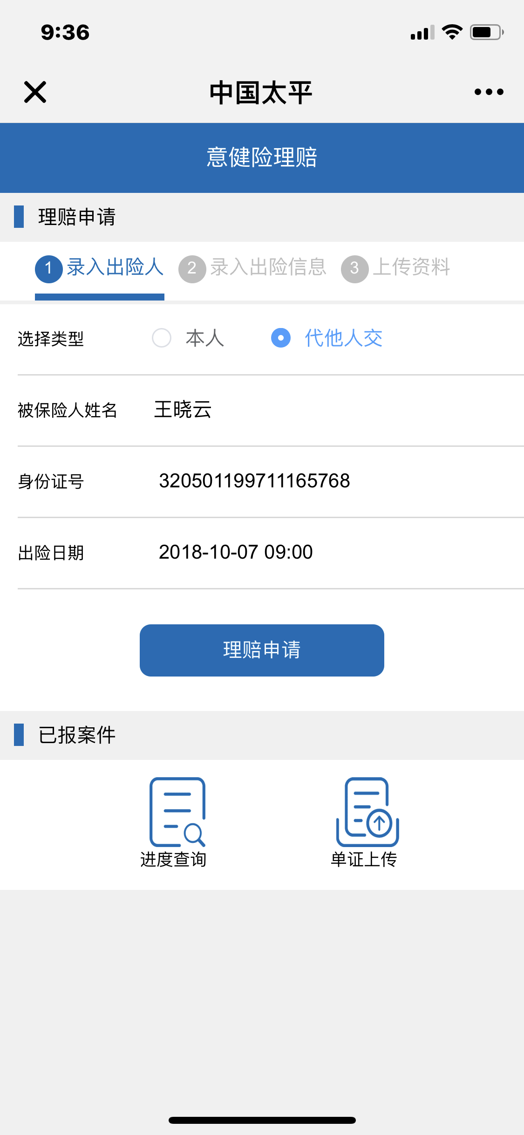
三、录入出险人信息
完成个人信息的认证后，点击服务专区---意健险理赔，进入理赔申请页面，录入出险人信息后，点击理赔申请。

Slide 6
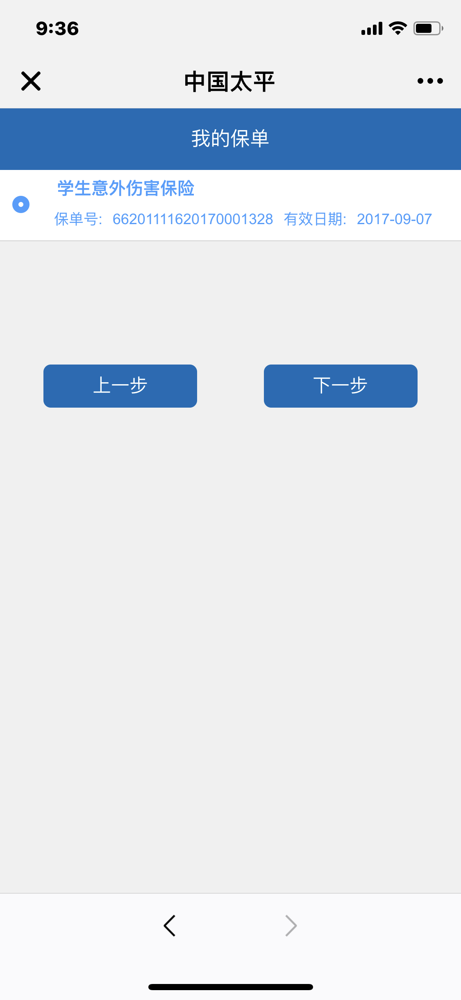
四、选择出险保单
点击理赔申请后，进入我的保单展示页面，选择本次索赔的险种后，点击下一步进入理赔申请录入页面。

Slide 7
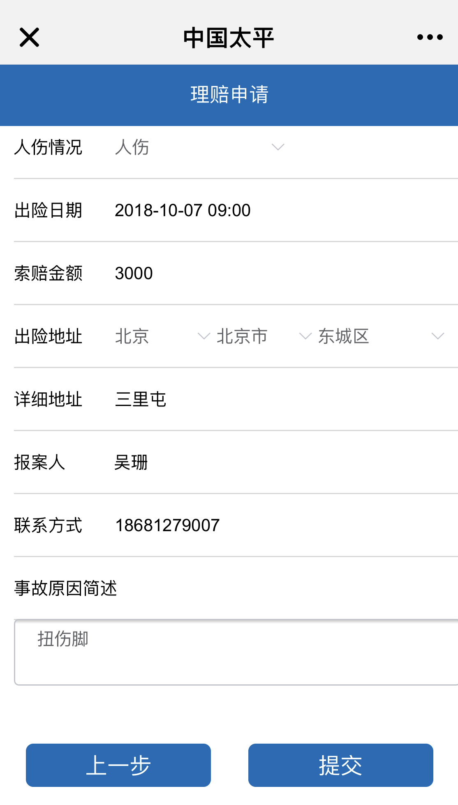
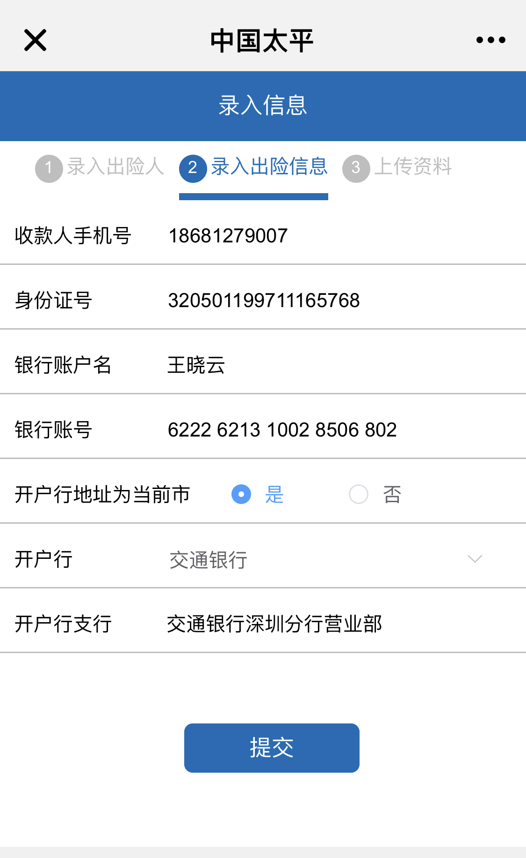
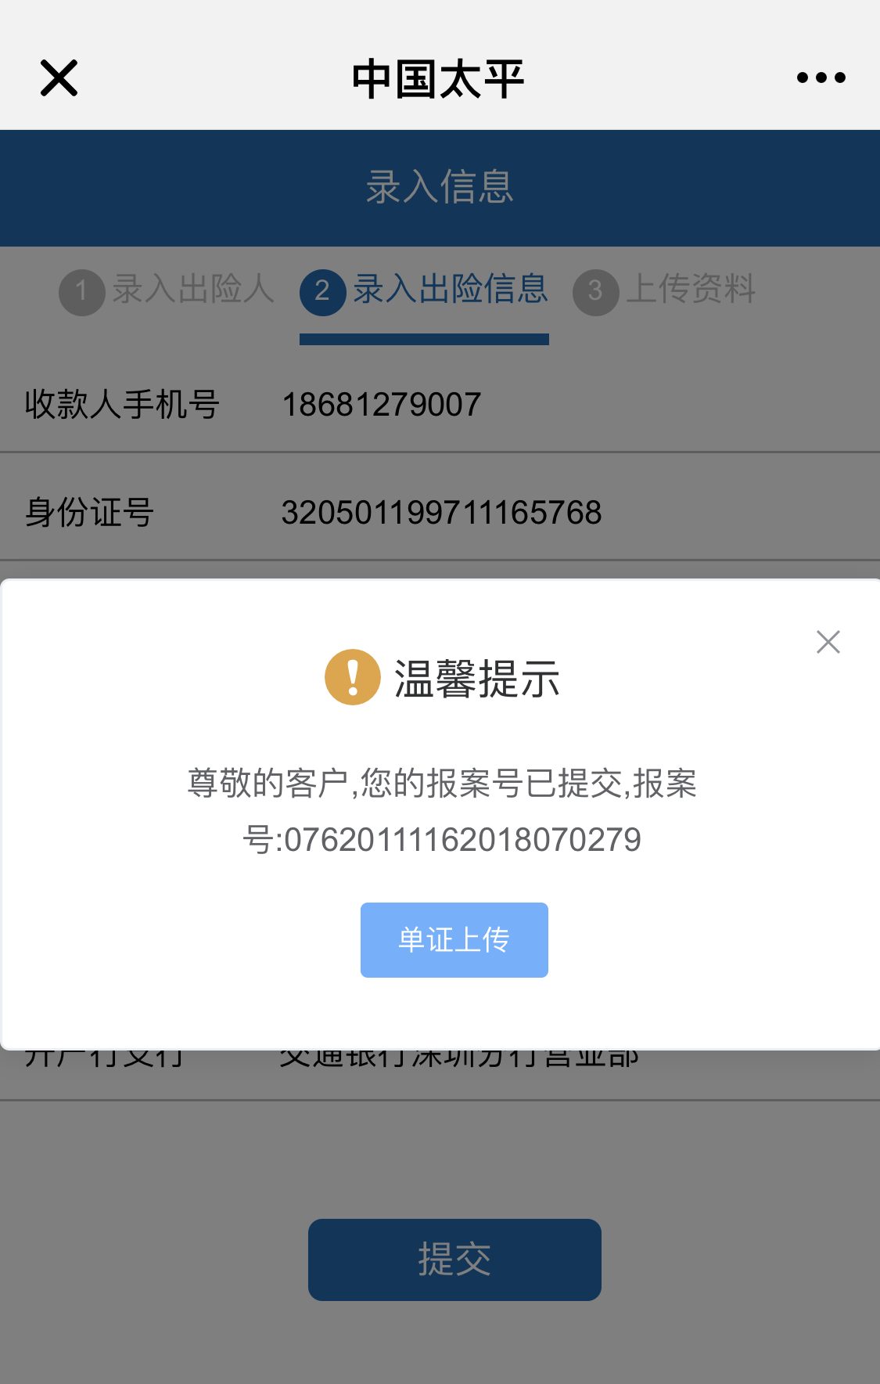
五、录入出险信息
依次录入理赔申请信息--提交，录入银行账号信息--提交，温馨提示报案成功及报案号码。点击“单证上传”按钮。

Slide 8
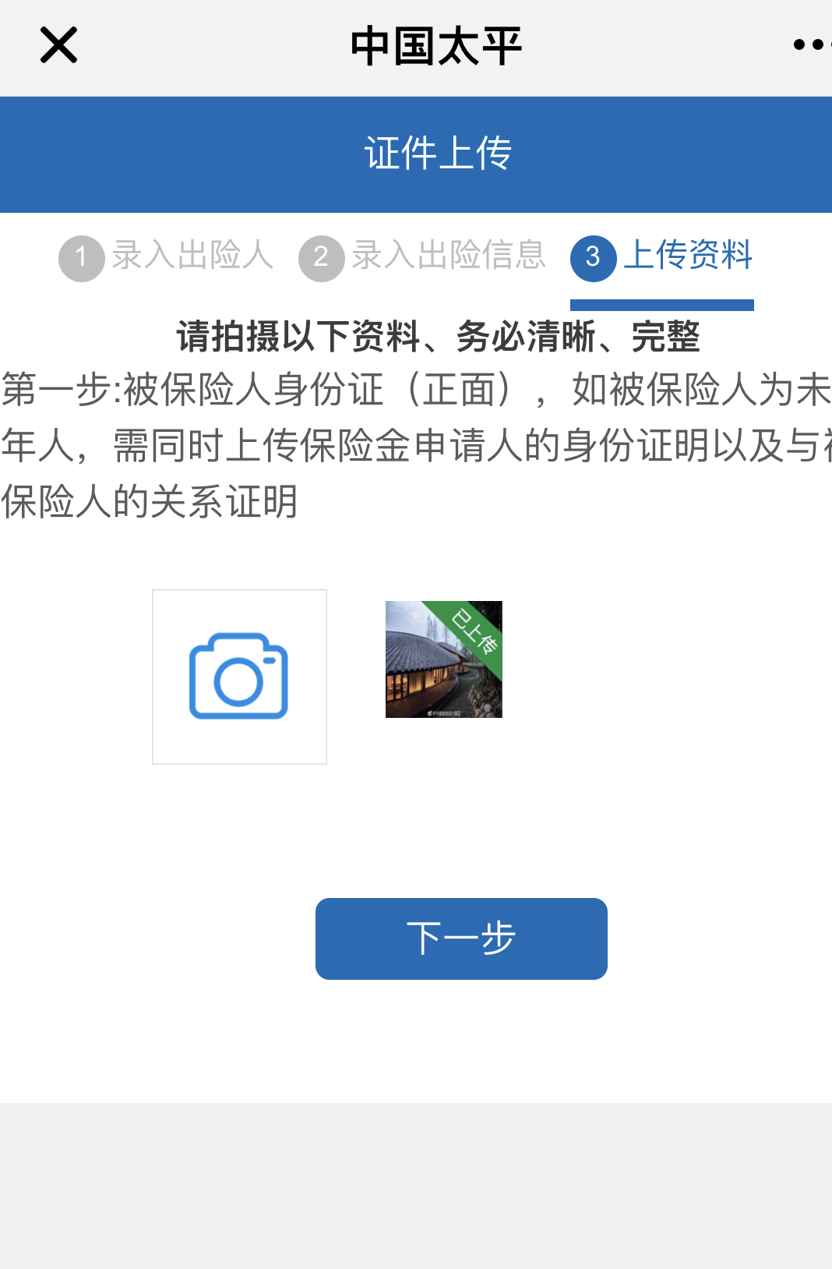
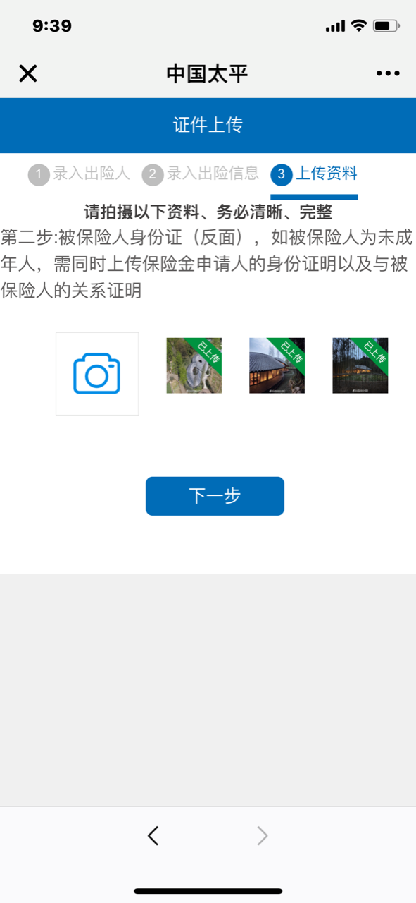
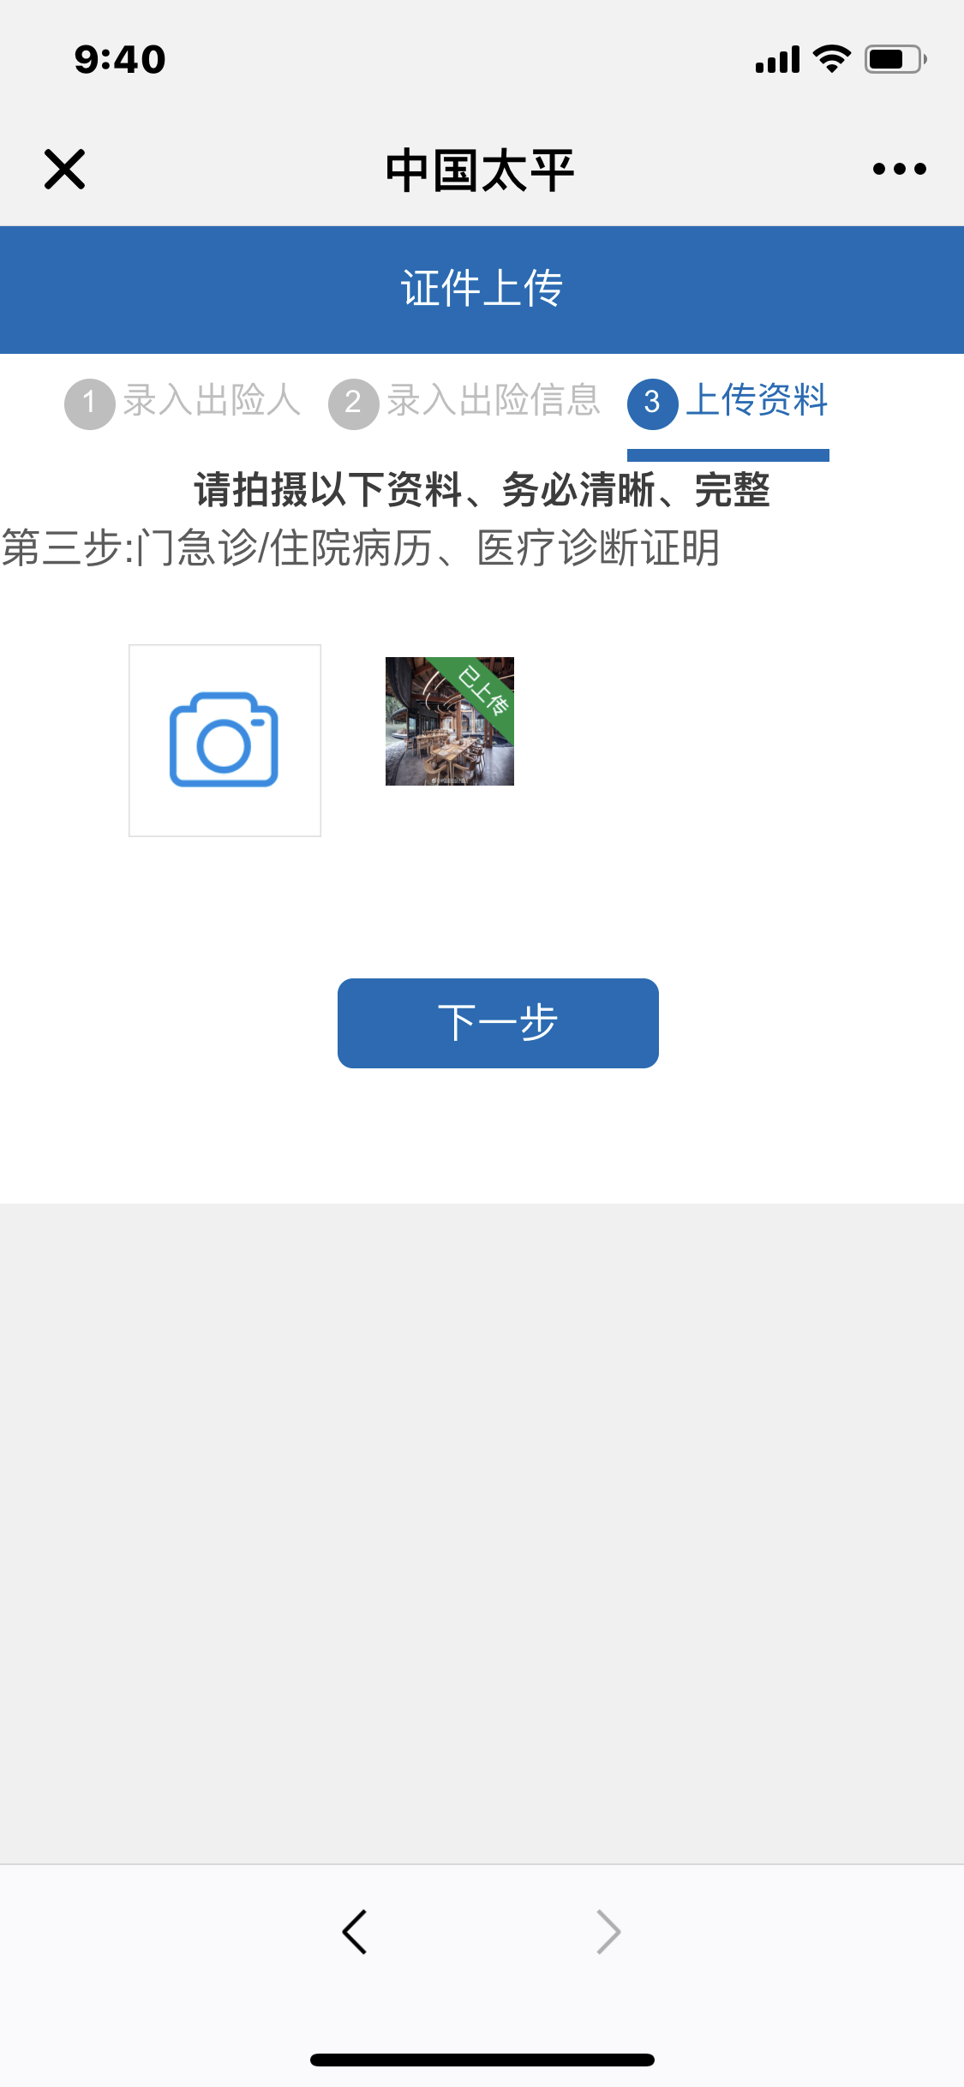
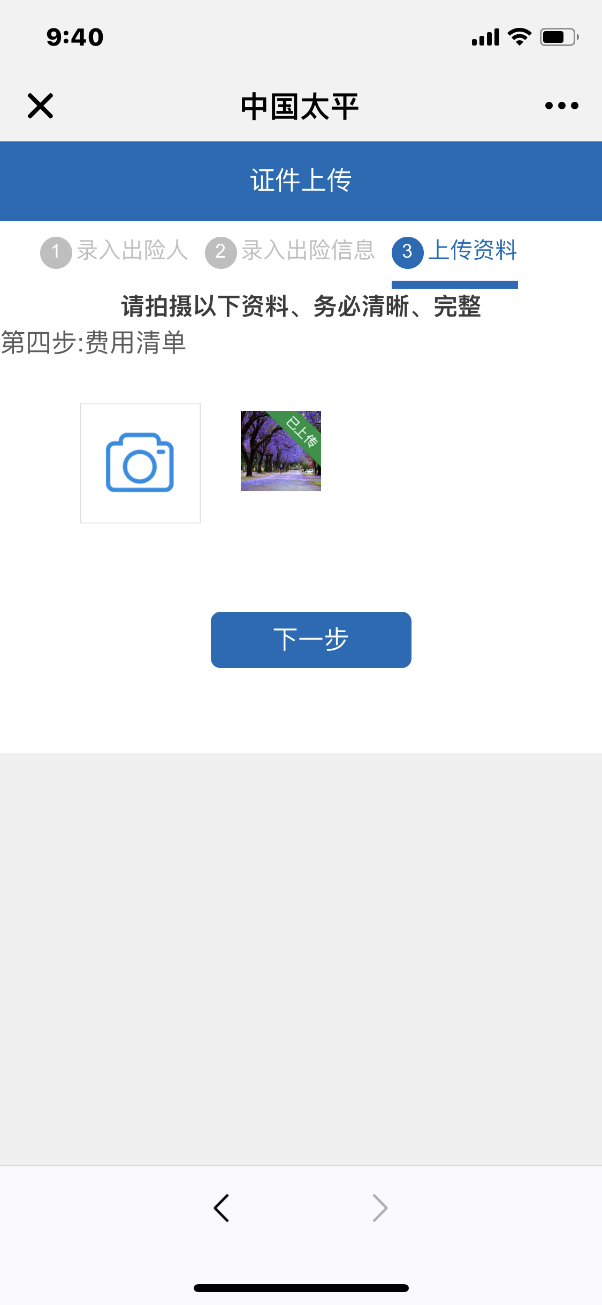
六、上传索赔资料1
单证上传页面：包括身份证上传、门诊和住院病历上传、费用清单上传、发票上传、银行账号上传。每类资料均设有相关提示。同时提醒，上传的影像格式仅支持jpg、jpeg、png、tif、pdf，非以上格式请勿上传。

Slide 9
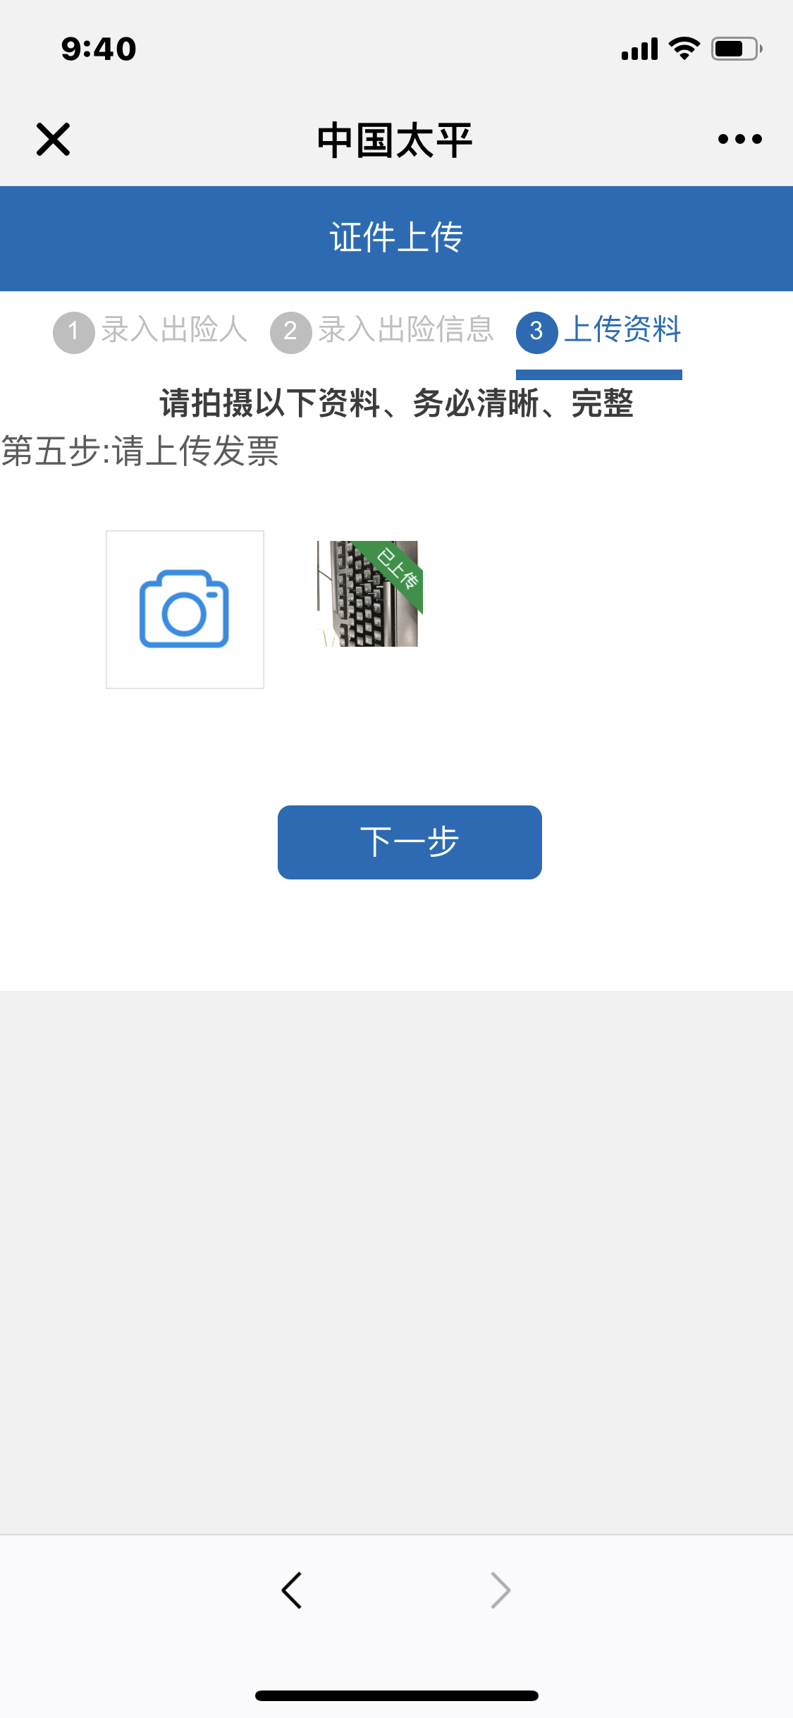
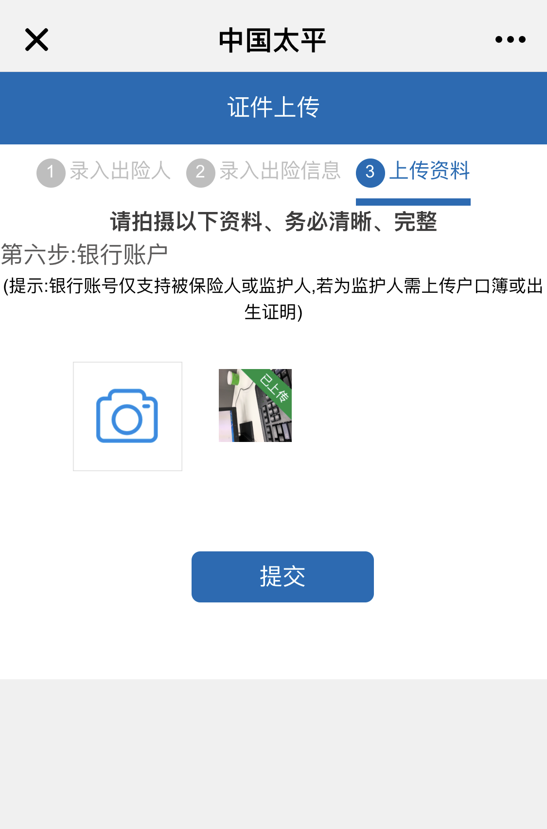
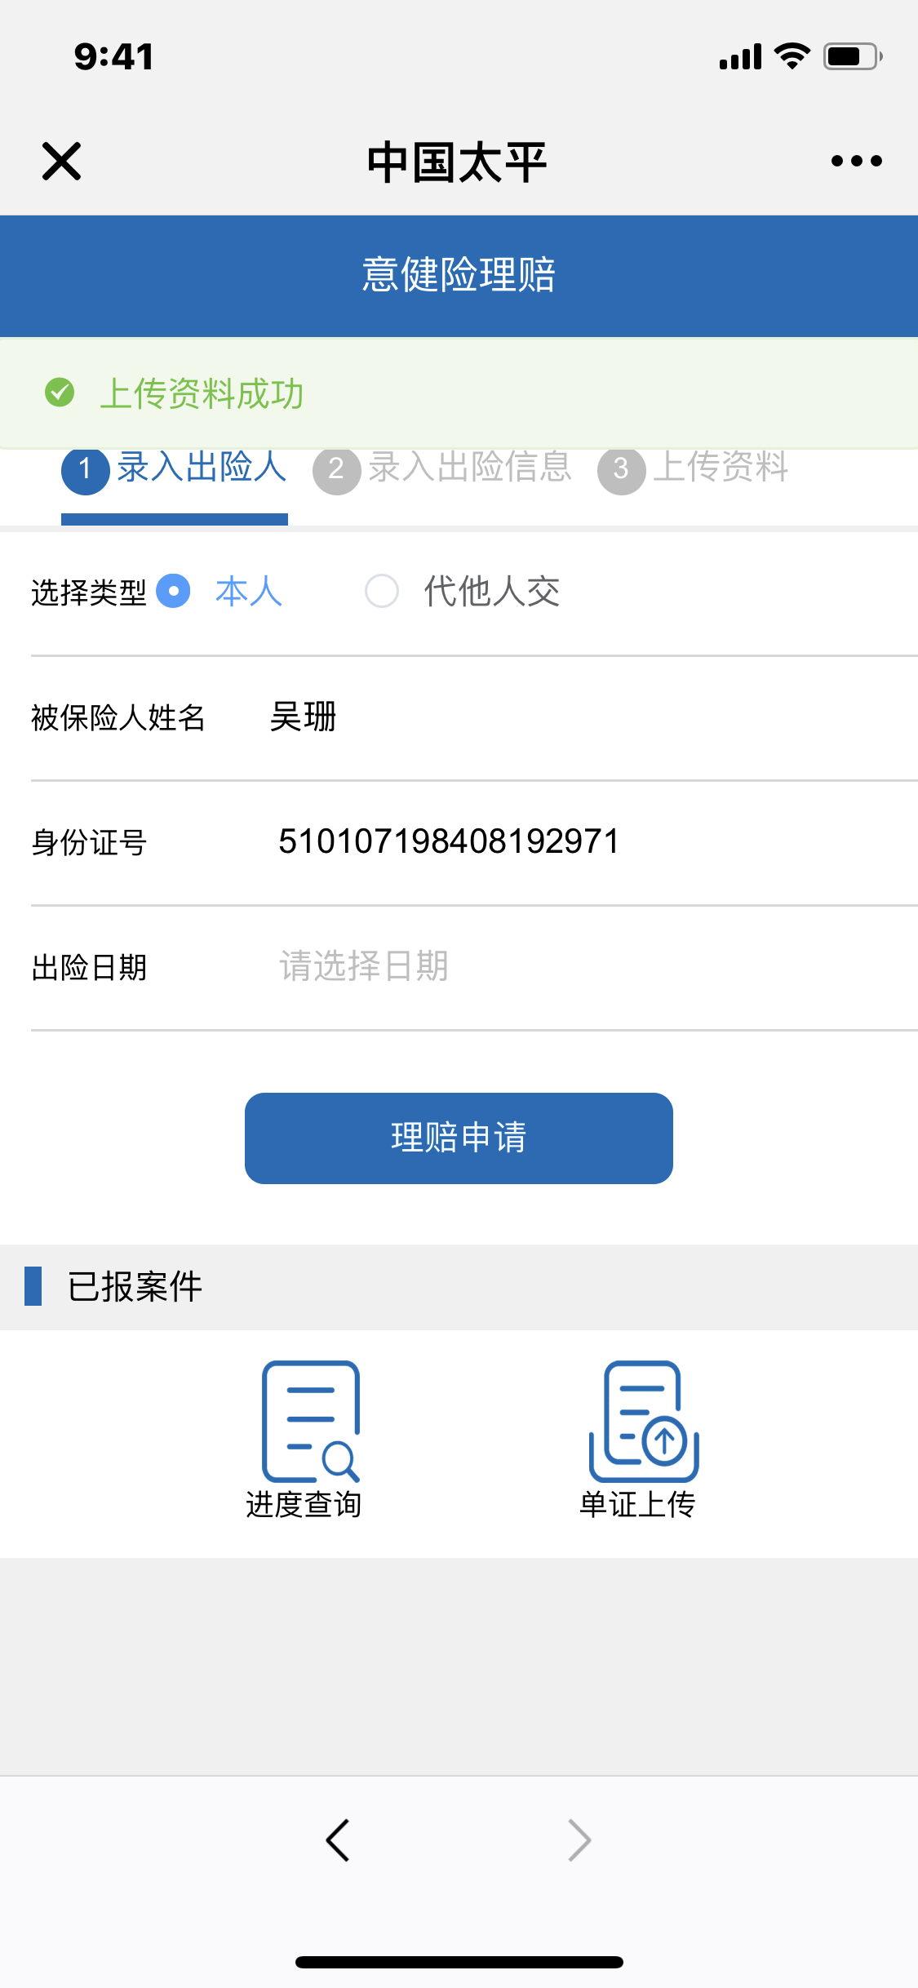
六、上传索赔资料2
单证上传页面：包括身份证上传、门诊和住院病历上传、费用清单上传、发票上传、银行账号上传。每类资料均设有相关提示。

Slide 10
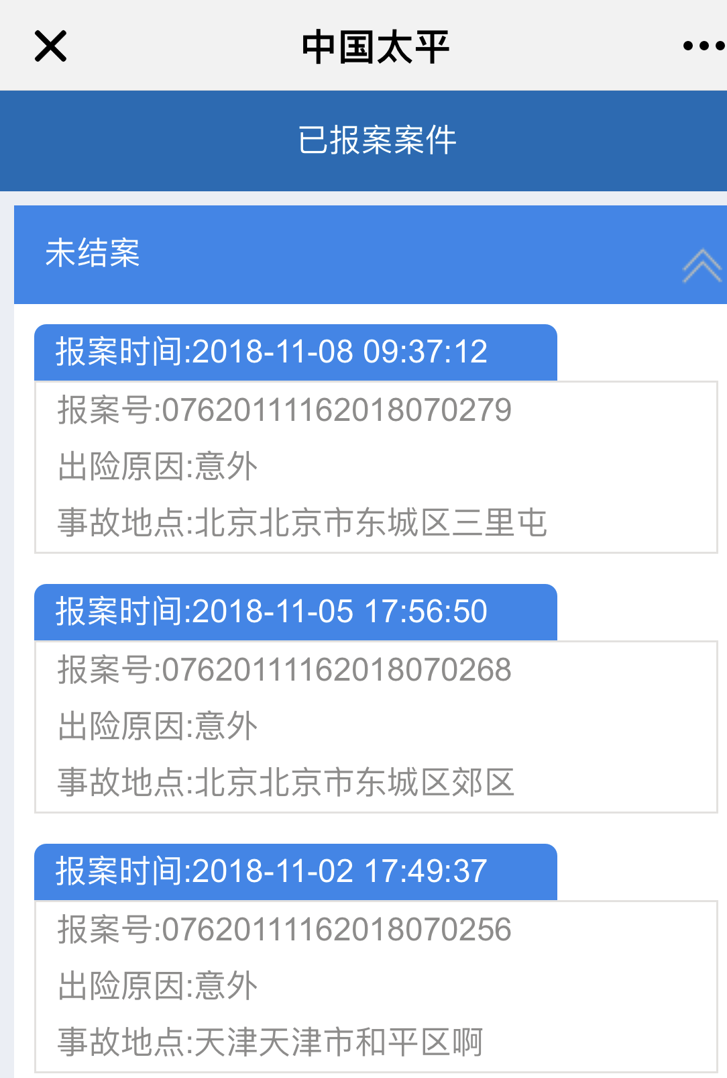
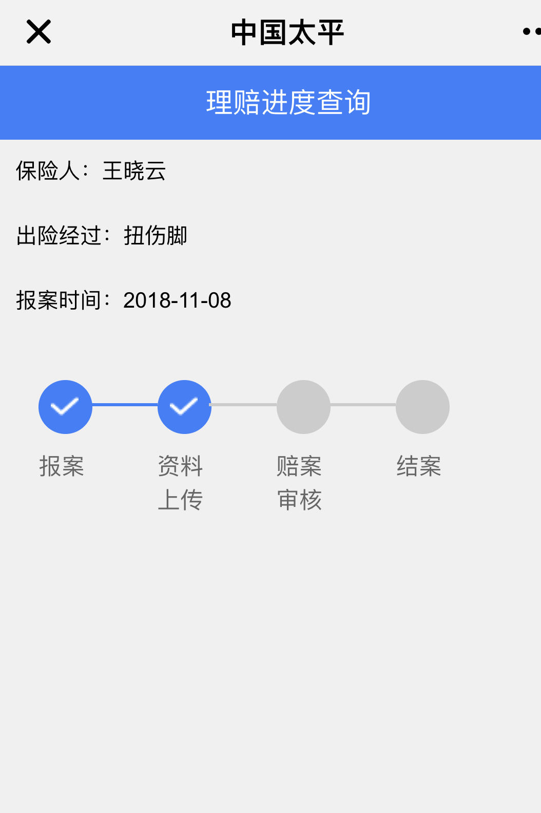
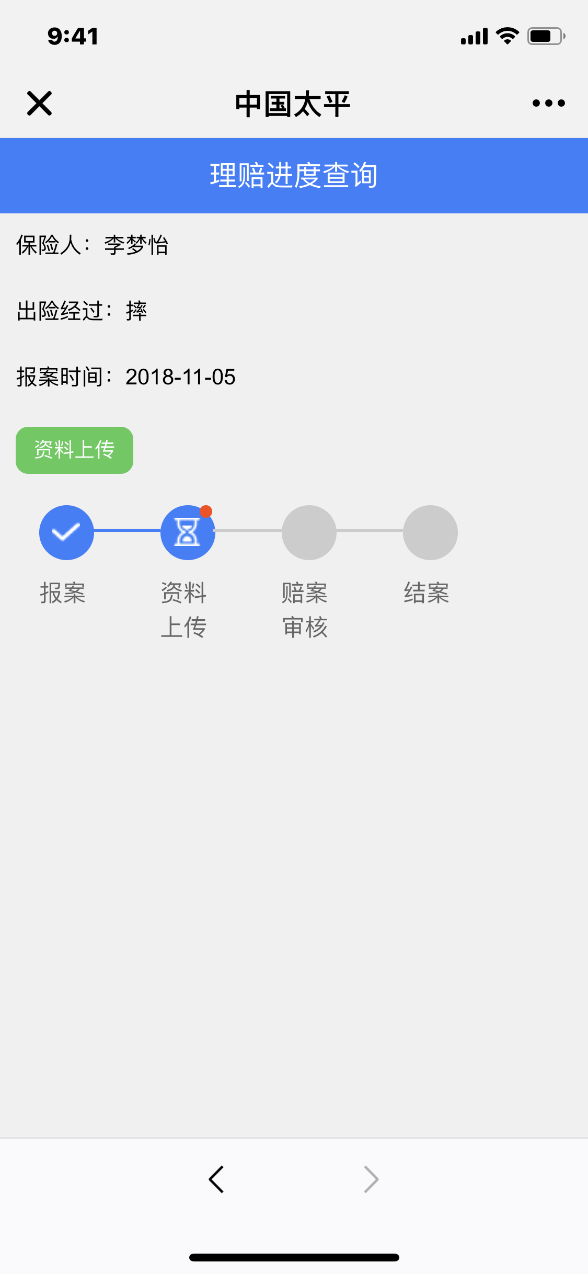
七、理赔进度查询
理赔查询：可查询报案人所报的所有案件以及对应的案件状态。
资料未上传完整

Slide 11
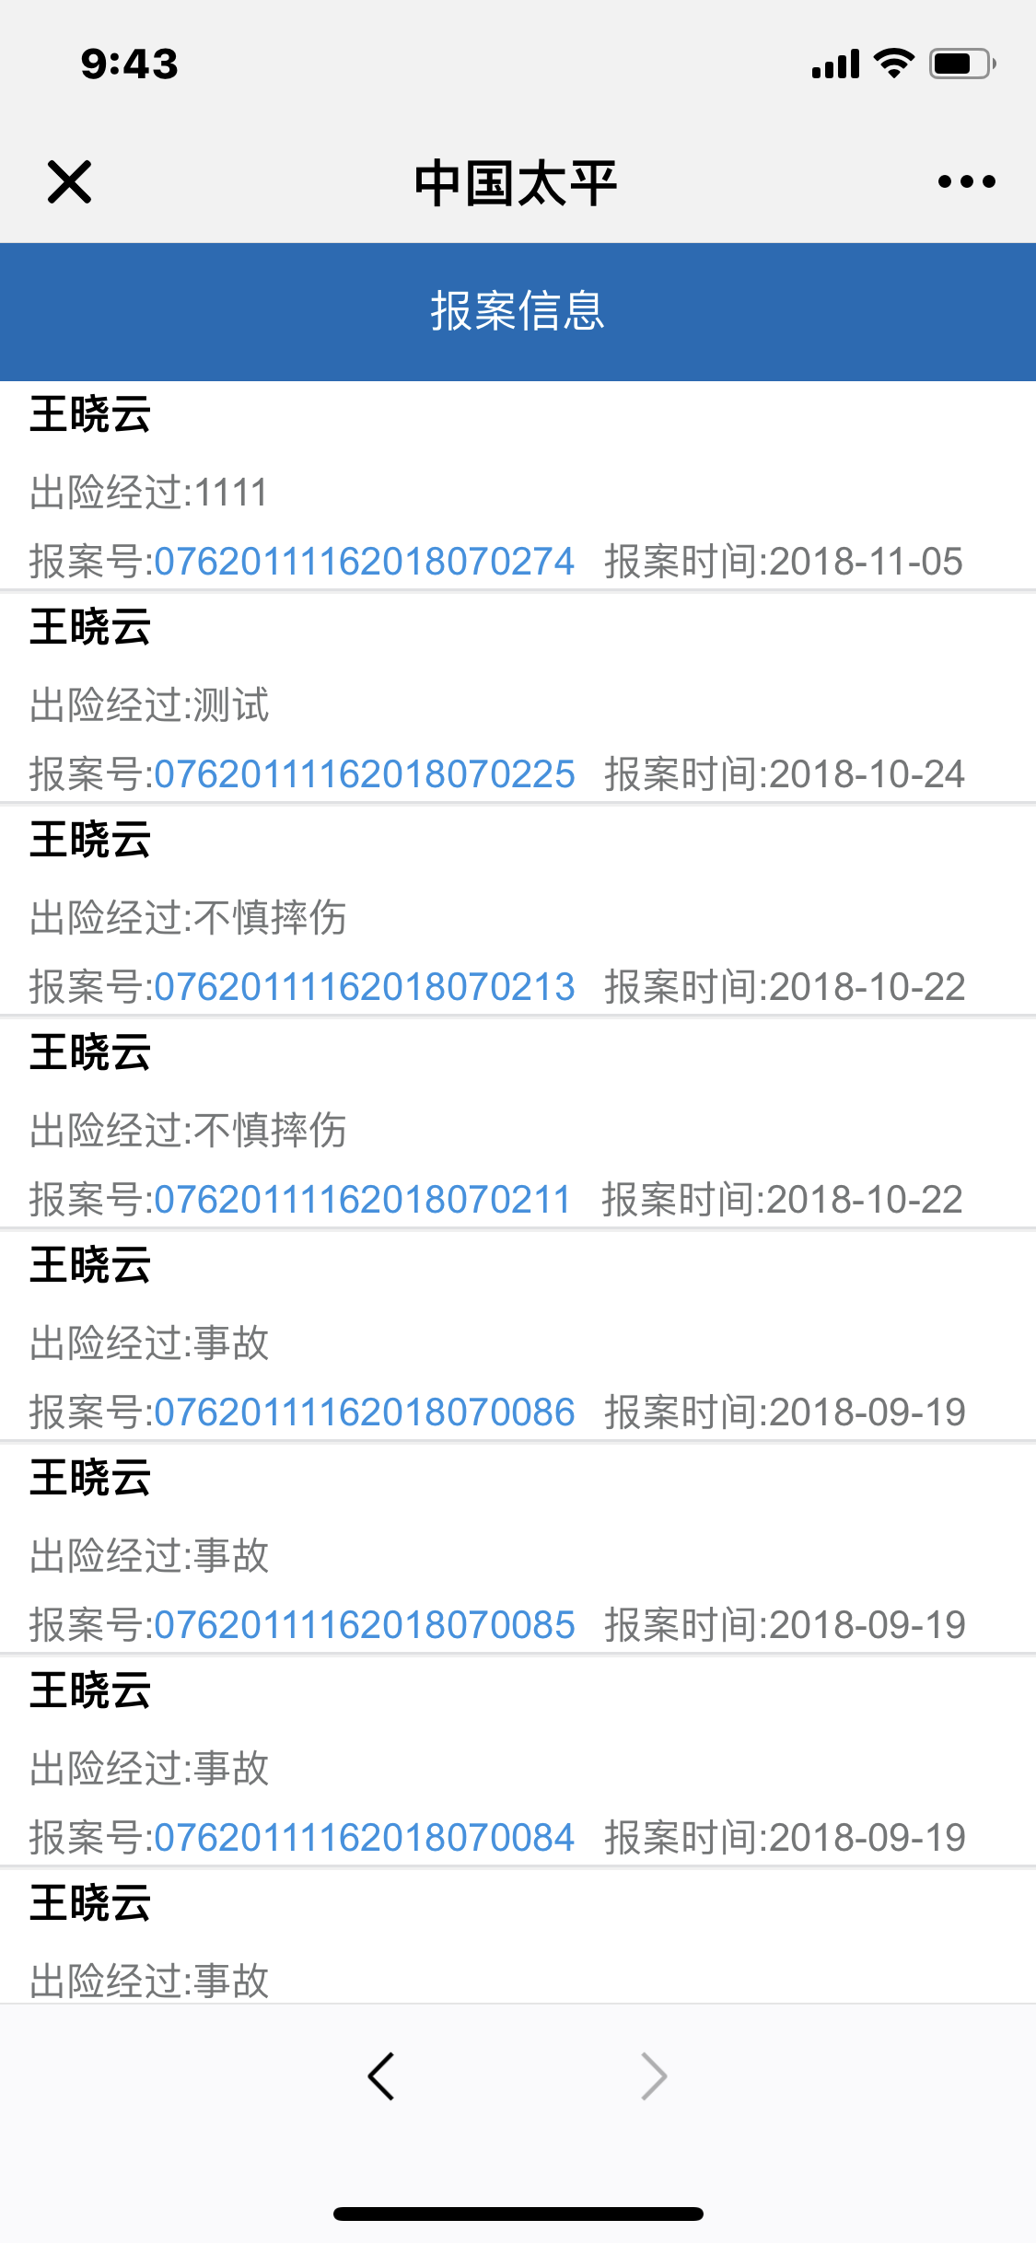
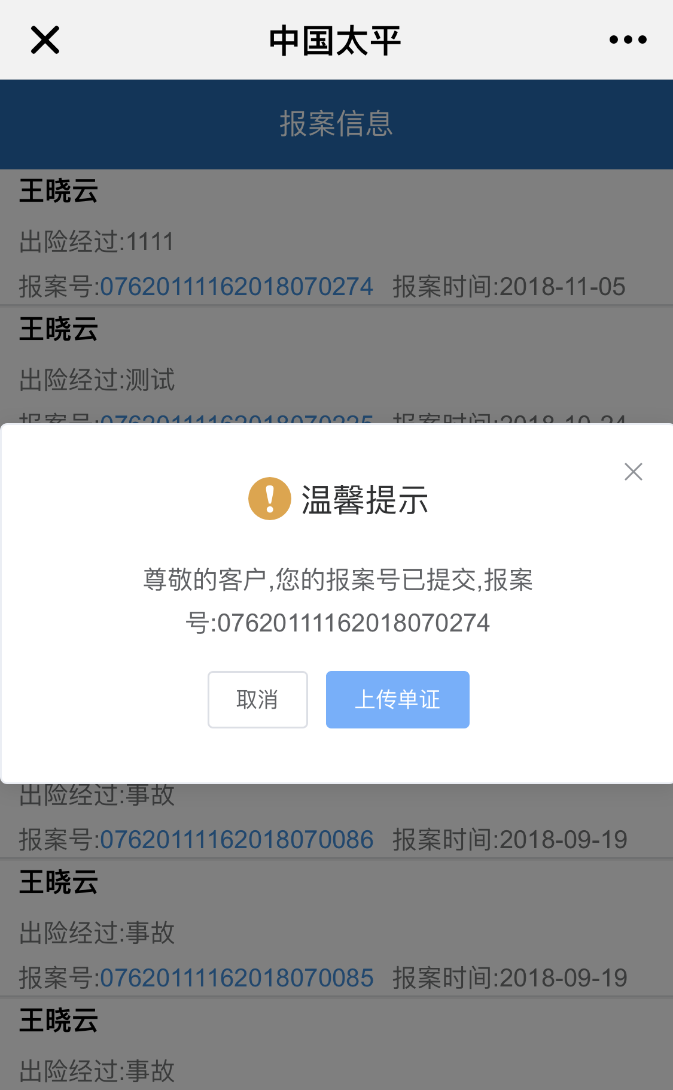
八、单证补传
单证上传按钮：可查询未上传完整的所有单证，并直接补传（包括太平金科因资料不齐回退的案件）。

Slide 12



